Slide 1
PARAGUAY
Iniciación y Apropiación Social de la Ciencia y Tecnología - 2015

Slide 2
Institución / Área de trabajo |  | Finalidad
Consejo Nacional de Ciencia y Tecnología |  | Formular y proponer políticas públicas en materia de Ciencia, Tecnología e Innovación.
Programa Paraguayo de Desarrollo de Ciencia y Tecnología (PROCIENCIA) |  | Fortalecer las capacidades nacionales para la investigación científica y desarrollo tecnológico, de modo a contribuir con el aumento de la capacidad productiva, la competitividad y mejorar las condiciones de vida en el Paraguay.
PROCIENCIA Componente IV | INICACIÓN Y APROPIACIÓN SOCIAL DE LA CIENCIA Y LA TECNOLOGÍA | Promover el acercamiento de la sociedad a la ciencia a través de espacios de aprendizaje en base a la experimentación e interacción.

Slide 3
Componente | Subcomponente | Acciones
INICIACIÓN Y APROPIACIÓN SOCIAL DE CIENCIA Y TECNOLOGÍA | Iniciación y Apropiación Social de Ciencia y Tecnología | Talleres Conferencias Jornadas guiadas Difusión en medios
 | Formación docente para la investigación como estrategia de aprendizaje. | Cursos Seminarios
 | Centro de Recursos para el Aprendizaje. | Provisión de contenidos digitales para l a educación en Ciencia y Tecnología
 | Comunicación y Periodismo Científico | Concursos de periodismo científico escrito y fotográfico Seminarios
 | Museos y Espacios de Ciencia y Tecnología | Alianzas estratégicas
 | Ferias, Olimpiadas y Concursos de Ciencia y Tecnología | Concursos y premios de Ciencia para estudiantes Apoyo a olimpiadas y ferias nacionales e internacionales de matemática, física, astronomía y astronaútica.

Slide 4
Acciones de Iniciación y Apropiación Social de la Ciencia y Tecnología
Divulgación

Slide 5
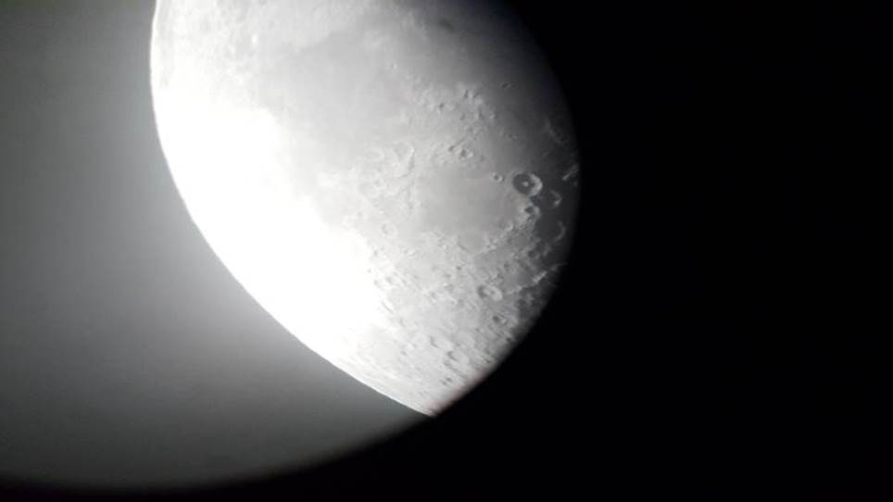
DESCUBRIENDO EL UNIVERSO
Jornadas de Observación Astronómica y actividades de iniciación científica en el marco de un entorno lúdico

Slide 6
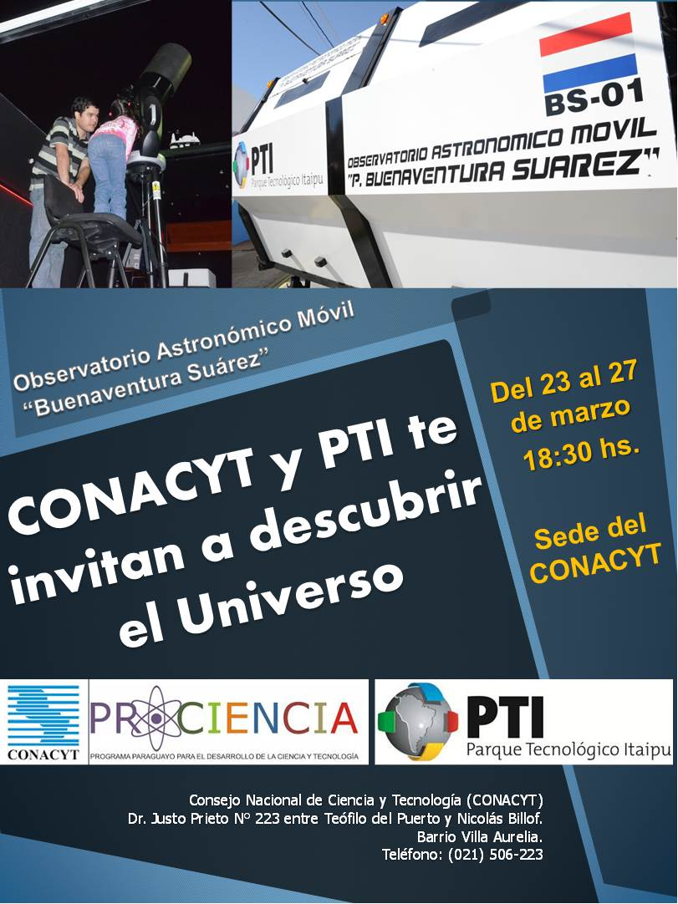
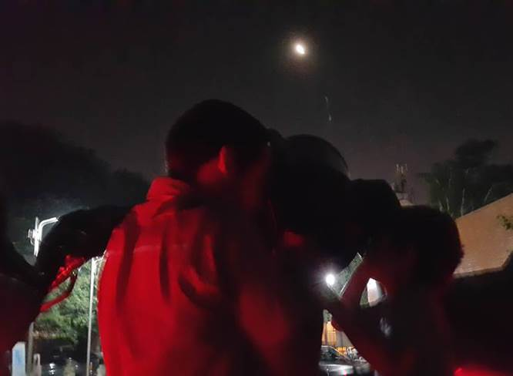
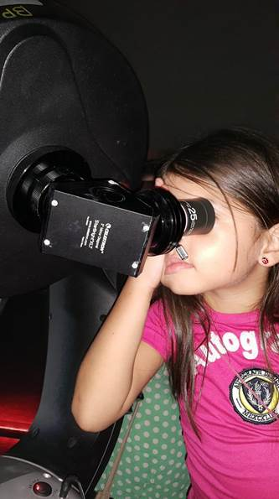
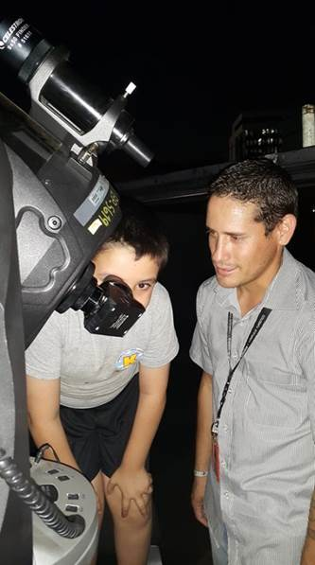

Slide 7
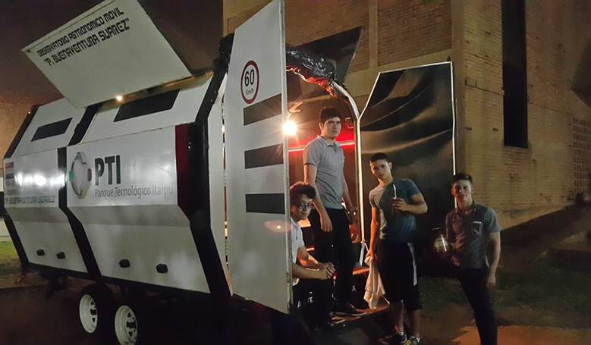
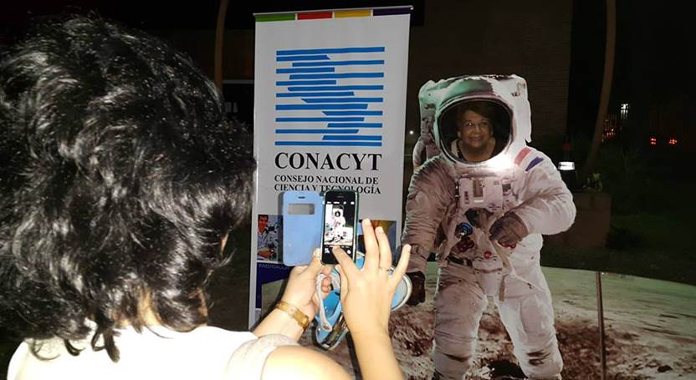
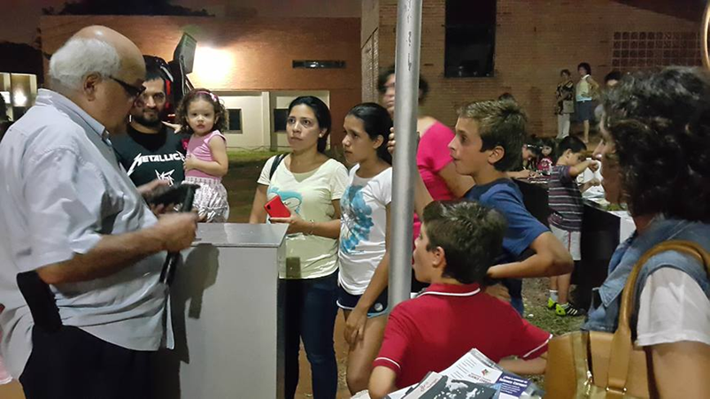
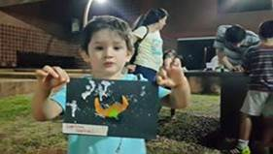
JORNADA DE OBSERVACIÓN GUIADA
18 instituciones educativas
300 participantes (estudiantes y profesores)

Slide 8
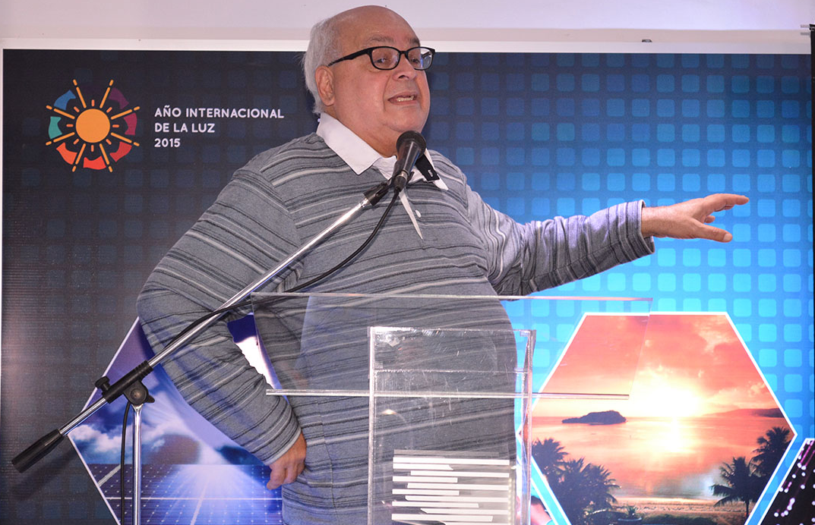
Prof. Blás Servín. Astrónomo
Encargado del Centro Astronómico Bicentenario
Noches de Astronomía
Julio
CONFERENCIA
CIENTÍFICA
Cielo del Paraguay Pre-Hispánico

Slide 9
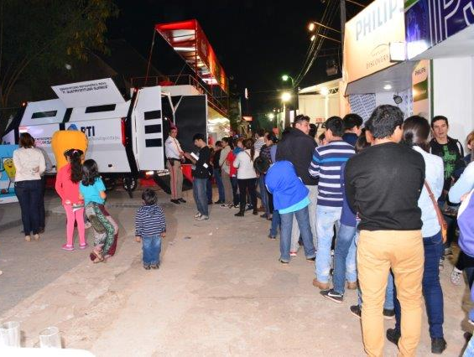
JORNADAS DE OBSERVACIÓN GUIADA
Despliegue del Observatorio Móvil
“Padre Buenaventura Suárez”

Slide 10
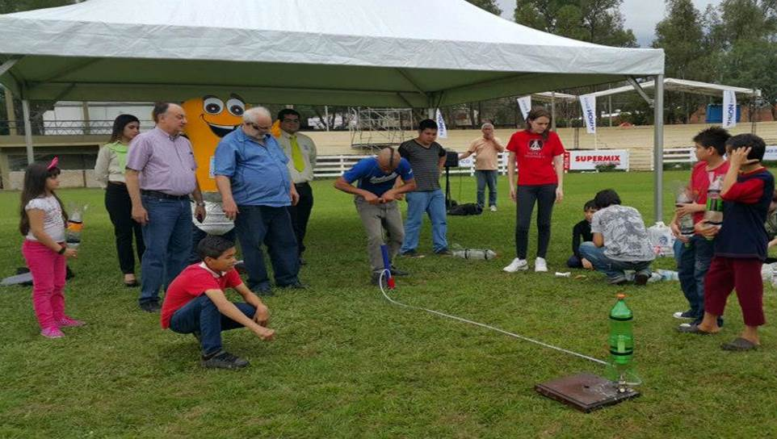
Tarde de Astrofísica

Slide 11
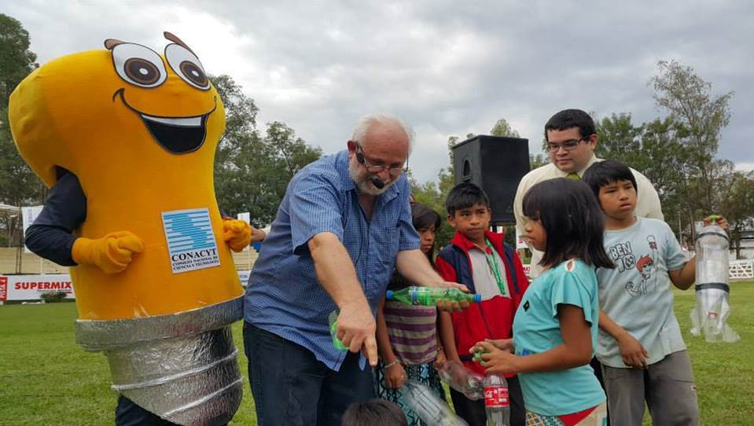
Ing. Miguel Ángel Volpe.
Presidente del Club de
Astrofísica del Paraguay
JORNADA DE OBSERVACIÓN GUIADA
Demostración de cohetes hidroneumáticos.

Slide 12
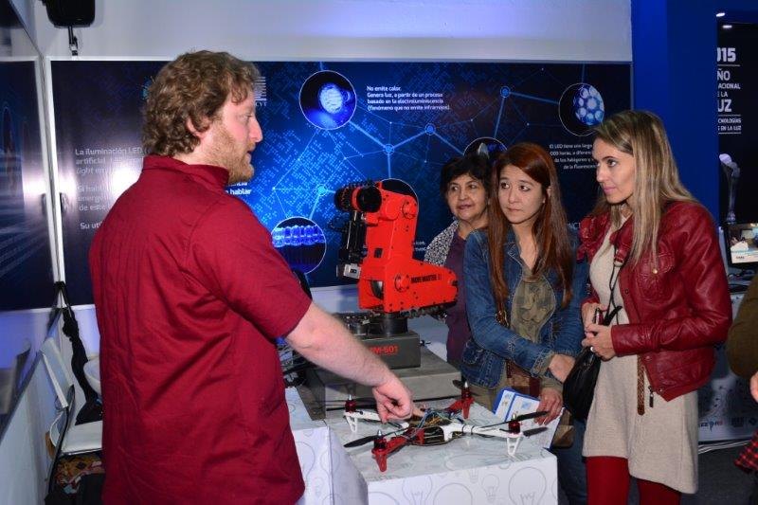
Noches de Robótica

Slide 13
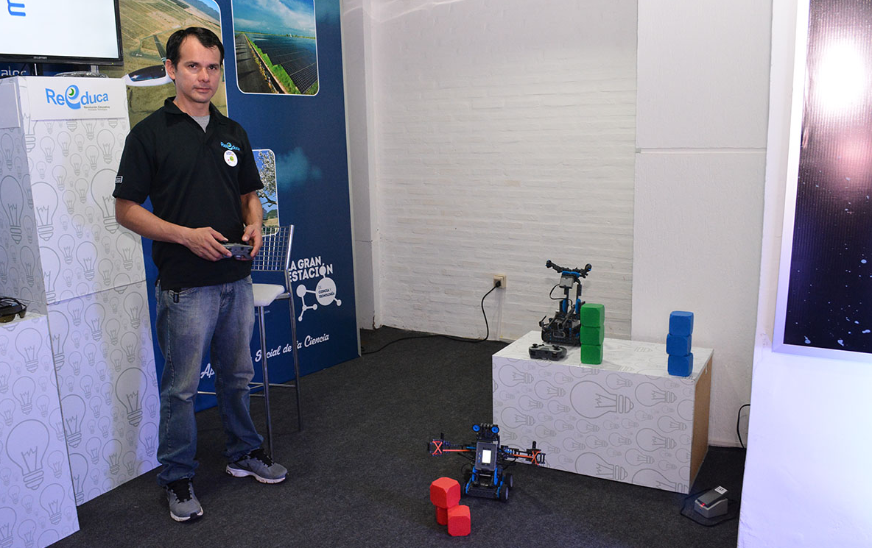
Club de Robótica
Facultad de Politécnica
Universidad Nacional de Asunción (UNA)
JORNADAS DE OBSERVACIÓN GUIADA
Conferencias y demostraciones sobre robótica y mecatrónica

Slide 14
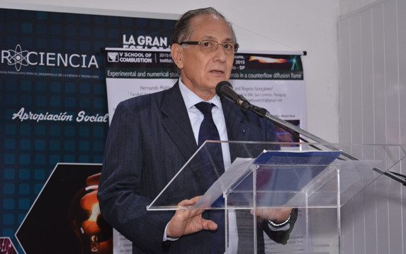
Profesor Dr. Juan Carlos Rolón Gadea
Director de Investigación
Facultad de Ingeniería
Universidad Nacional de Asunción (UNA)
CHARLA DE INICIACIÓN
Mi primer encuentro con un científico (I)

Slide 15
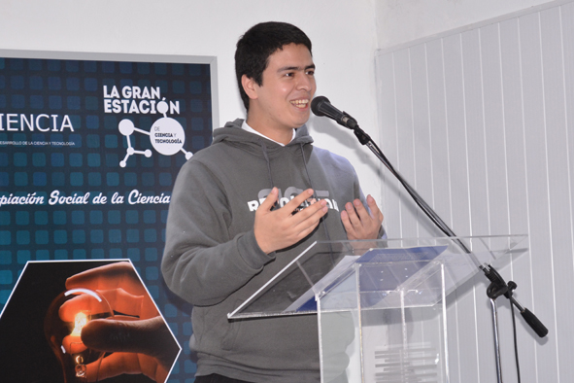
Ing. Adan Morel Fernández
Premio Mercosur de Ciencia y Tecnología 2014
CHARLA DE INICIACIÓN
Mi primer encuentro con un científico (I)

Slide 16
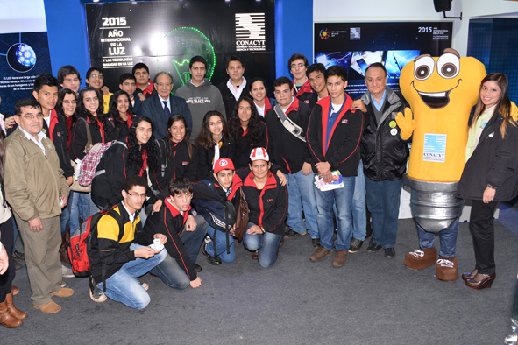
CHARLA DE INICIACIÓN
Mi primer encuentro con un científico I

Slide 17
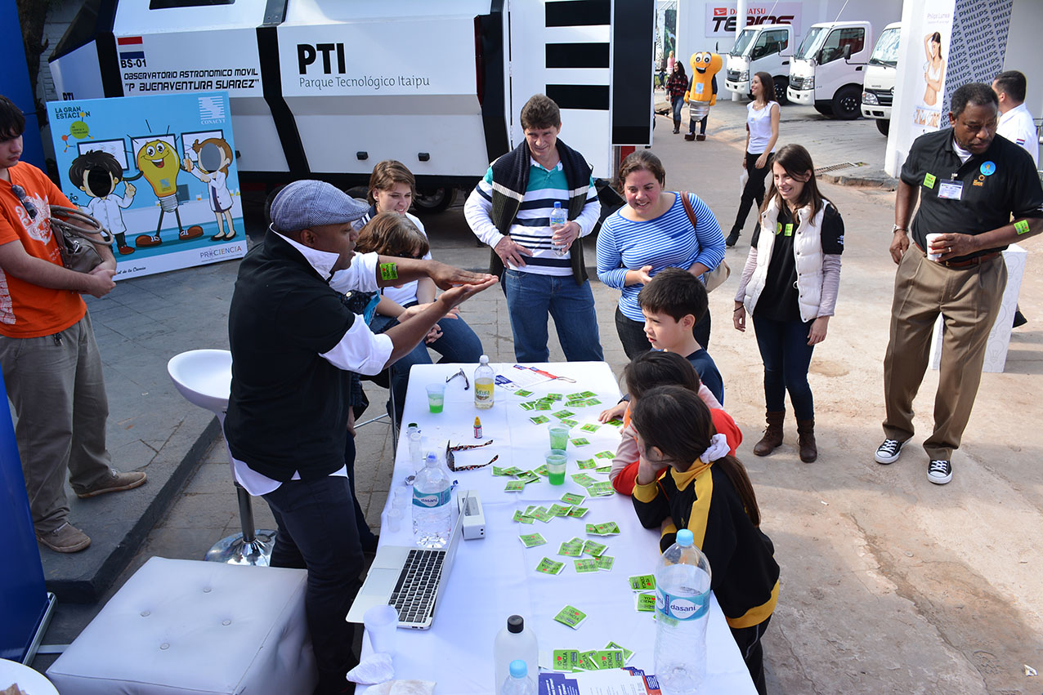
PhD. Derrick Pits.
Embajador de Astrobiología de la NASA.
Astrónomo y Divulgador.
Instituto Franklin,
Filadelfia, EE.UU.
PhD. Frederic Bertley.
Vicepresidente del Centro
de Ciencia e Innovación
Instituto Franklin,
Filadelfia, EE.UU.
CHARLA DE INICIACIÓN
Mi primer encuentro con un científico II

Slide 18
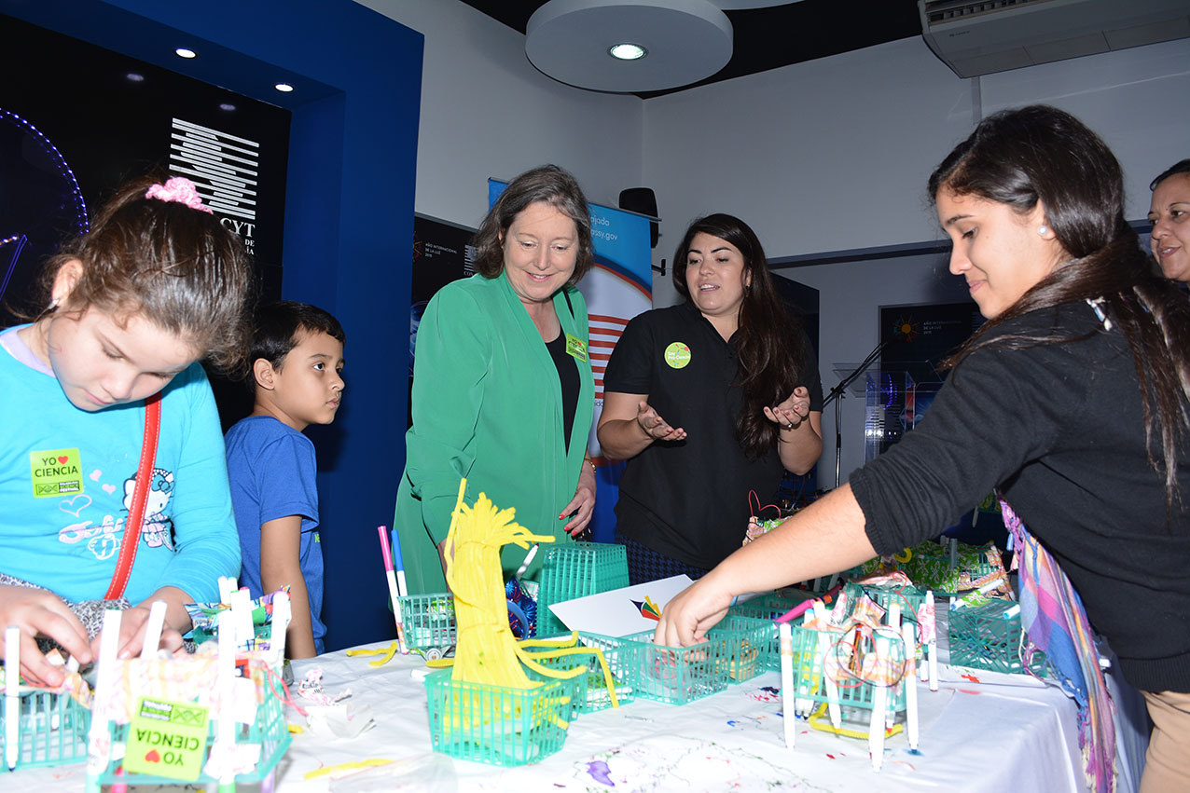
Leslie A. Bassett.
Embajadora de EE.UU.
en Paraguay
Tara Cox.
Educadora y Antropóloga.
Instituto Franklin,
Filadelfia, EE.UU.
CHARLA DE INICIACIÓN
Mi primer encuentro con un científico II

Slide 19
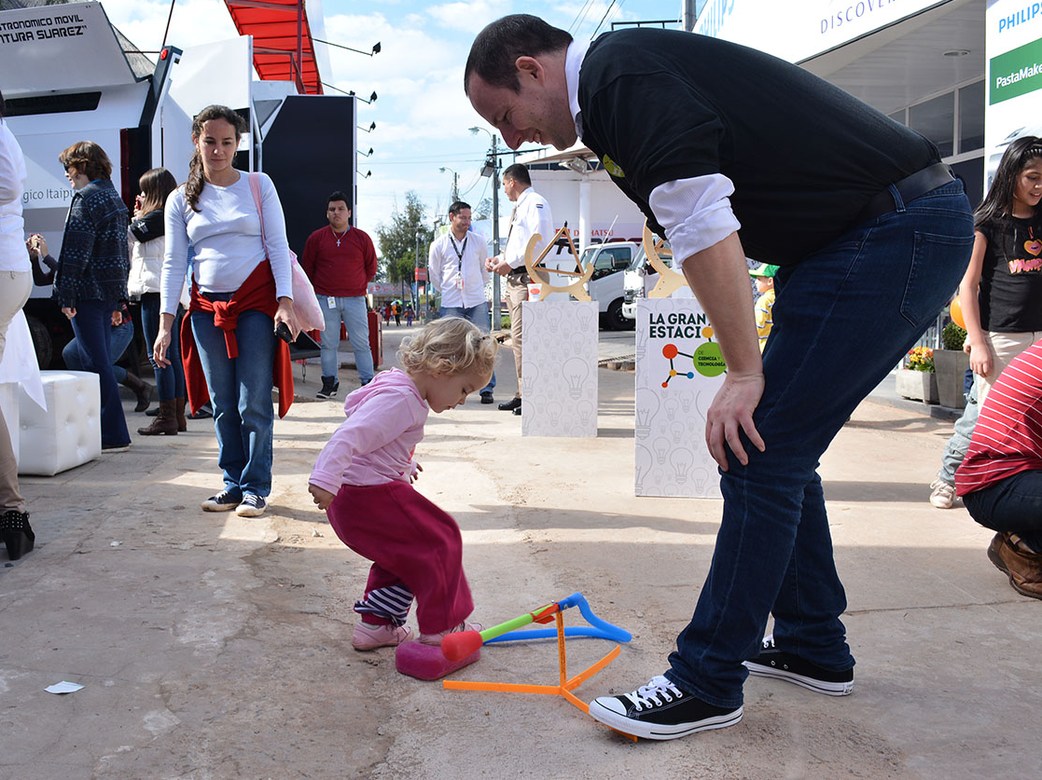
Prof. Matthew van Kouwenberg. Educador Superior en Ciencia, Tecnología, Ingeniería y Matemática
Instituto Franklin,
Filadelfia, EE.UU.

Slide 20
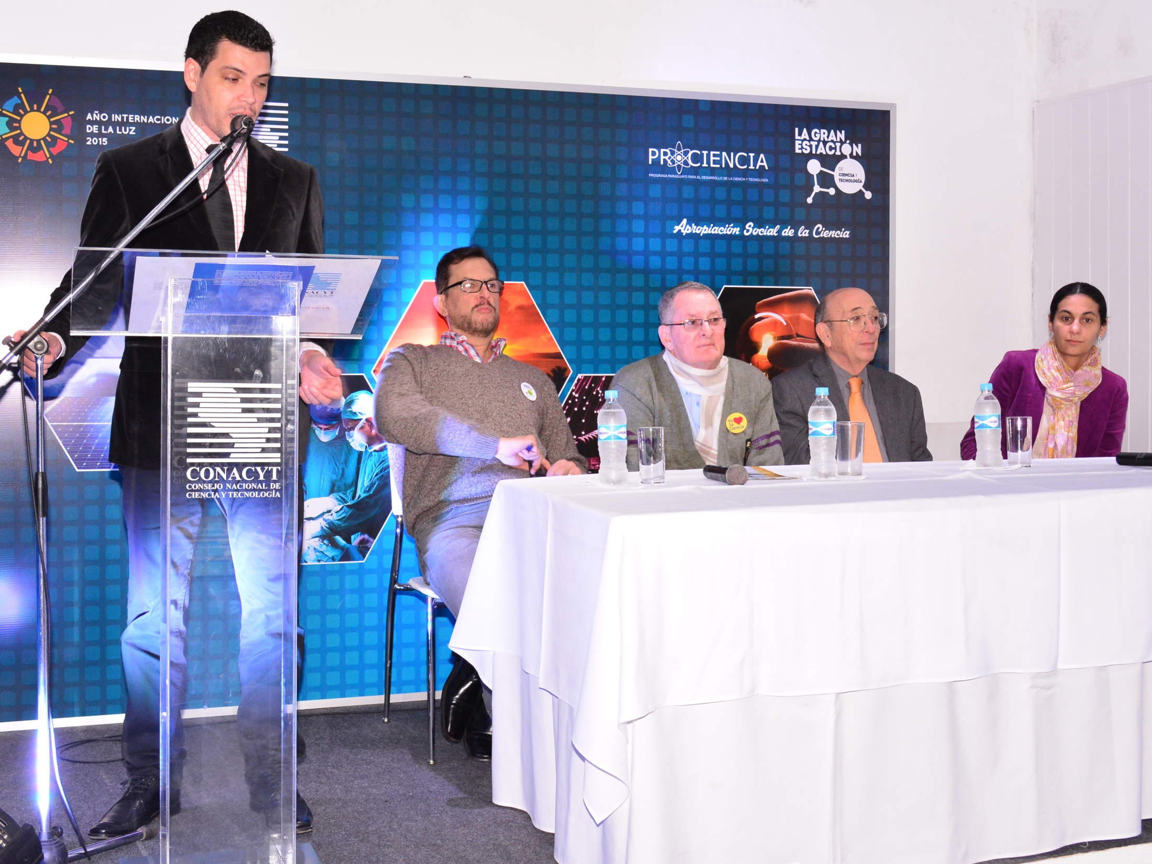
Enseñanza de la Ciencia
PANEL DEBATE
Aprendizaje de la Ciencia por indagación en niños.
MAB. Sofia Alfieri. Directora Académica. Colegio del Sol.
Semblanza de la enseñanza de la Matemática y las Ciencias.
Prof. Rodolfo Berganza Meilicke. Director Académico. OMAPA.
Incorporación de la Ciencia y Tecnología en la Educación Superior
Dr. Sergio Duarte. Coordinador de PROCIENCIA. CONACYT.
Conclusiones sobre la Enseñanza de la Ciencia.
Prof. Ing. Luis Alberto LIma. Ministro-Presidente del CONACYT.

Slide 21
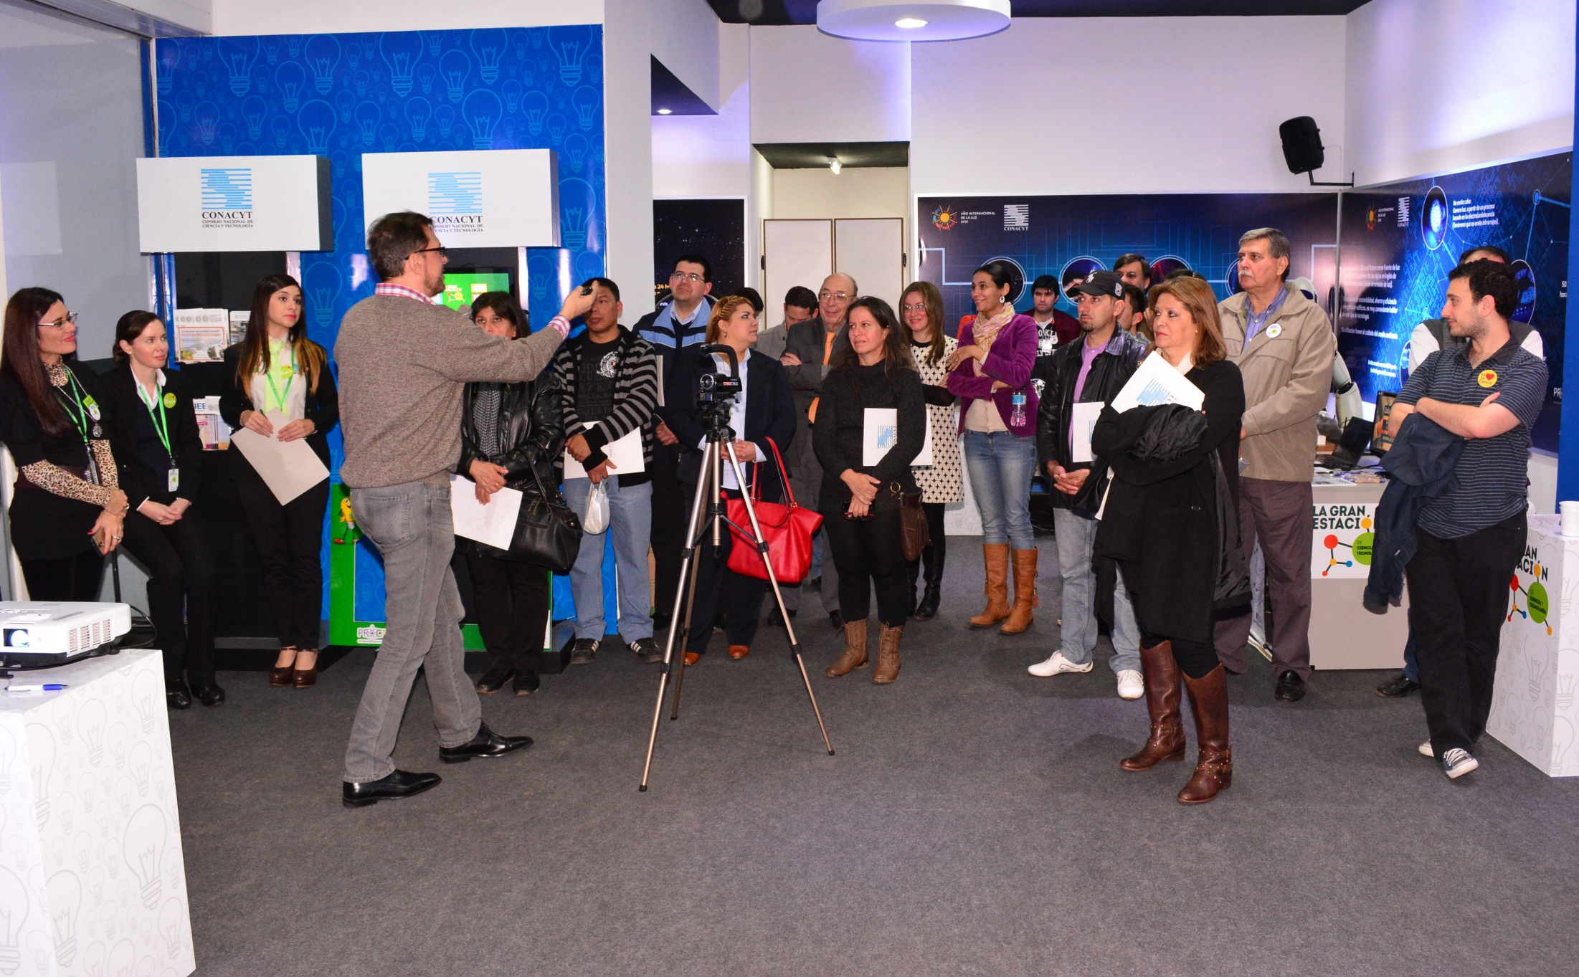
PANEL
DEBATE
Enseñanza de la Ciencia

Slide 22
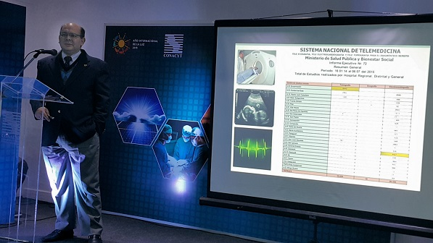
Ing. Biom. Pedro Galván
Coordinador del Proyecto
Sistema Nacional de Telemedicina
Sistema Nacional de Telemedicina funcionando en 25 hospitales regionales y distritales del Ministerio de Salud Pública y Bienestar Social
CONFERENCIA

Slide 23
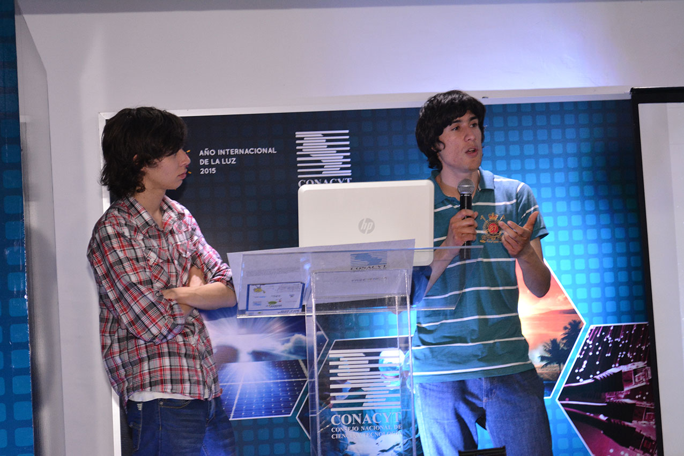
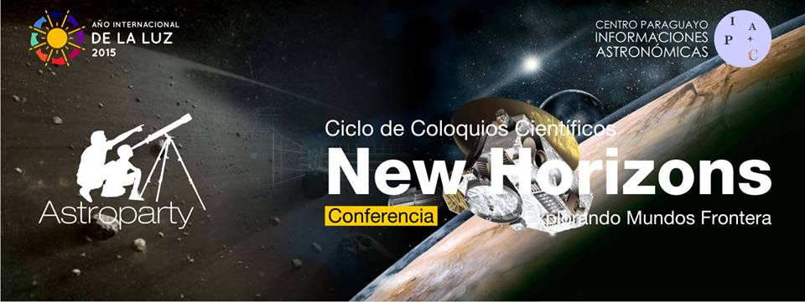
Lucas Fleitas Ibarrola
Ing. Biom. Pedro Galván
Coordinador del Proyecto
Sistema Nacional de Telemedicina
CONFERENCIA
Misión Nuevo Horizonte.
Características de Plutón

Slide 24
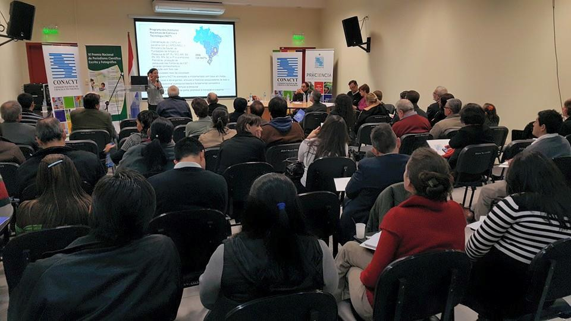
SEMINARIOS INTERNACIONALES
DE COMUNICACIÓN
DE CIENCIA
La expansión de la comunicación de la ciencia en América Latina: nuevas potencialidades y viejos límites.
La comunicación de la ciencia: reflexiones de Brasil
¿Pueden la Ciencia y la Innovación ser noticia?
Maloka: Estrategias transformadoras de cultura en CyT
Experiencias paraguayas en Comunicación de la Ciencia.
“Construyendo cultura de Ciencia y Tecnología”
TEMAS TRATADOS

Slide 25
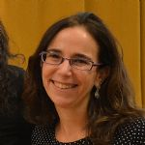
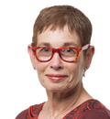
CONFERENCISTA |  | REFERENCIAS DE LOS EXPOSITORES INTERNACIONALES
Luisa Massarani |  | Lic. Comunicación Social, Universidad Católica de Río de Janeiro. Máster. Ciencias de la Información, Instituto Brasileño de Información en CyT. Doctorado en Gestión, Educación y Difusión en Biociencias, Universidad Federal de Río. Directora del Museo de la vida (2009-2013). Investigador Asociado Honorario del Departamento de Estudios de Ciencia y Tecnología de la Universidad College de Londres. Publicó cerca de 70 artículos científicos sobre Comunicación Pública de la CyT. Directora Ejecutiva de la Red Pop-UNESCO. Premio Mercosur de Ciencia y Tecnología 2014.
Nora Bar |  | Editora de Ciencia/Salud del diario LA NACION de Argentina, donde comenzó como colaboradora en 1980. Pertenece a la Red Argentina de Periodistas Científicos. En 1997 recibió el diploma al mérito en divulgación científica otorgado por la Fundación Konex. En 2002, se incorporó a la Academia Nacional de Periodistas científicos. Conduce el Programa “El Arcón, ciencia, salud, y tecnología”, por Radio Plata. Dirige la colección “Qué es”, sobre popularización de la ciencia, de la Editorial Paidós. Coordina el ciclo de Cafés científicos de la academia Argentina de Ciencias Exactas, Físicas y Naturales.
Nohora Hoyos |  | Presidenta Ejecutiva, la Corporación Maloka. Investigadora formada en Ciencias de la Salud con énfasis en Investigación Básica en cáncer. Experta en Gestión de Programas y Proyectos de Educación, Ciencia, Tecnología e Innovación como ejes para el desarrollo económico y social. Gestora y líder en Políticas de CyT, incluyendo las dos leyes de CyT colombianas y la estrategia nacional de apropiación social de CyT. Promotora y gestora de Maloka, programa nacional con proyección internacional dedicado al enriquecimiento de la cultura ciudadana en Ciencia y Tecnología.
Carmelo Polino |  | Investigador del Observatorio CTS de la Organización de Estados Iberoamericanos. Investigador del Centro REDES (Argentina). Investigador de la Red de Indicadores de Ciencia y Tecnología (RICYT). Doctor y Máster en Estudios de la Ciencia (Universidad de Oviedo, España); Máster en Comunicación y Cultura de la Ciencia y la Tecnología (Universidad de Salamanca, España) y Máster en Ciencia, Tecnología y Sociedad (Universidad Nacional de Quilmes, Argentina). Docente de post-grado en distintas universidades de Argentina y el exterior, así como en institutos de formación.
Sistema Nacional de Telemedicina funcionando en 25 hospitales regionales y distritales del Ministerio de Salud Pública y Bienestar Social

Slide 26
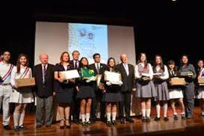
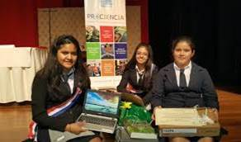
Estudiantes galardonados
Premios de incentivo

Slide 27
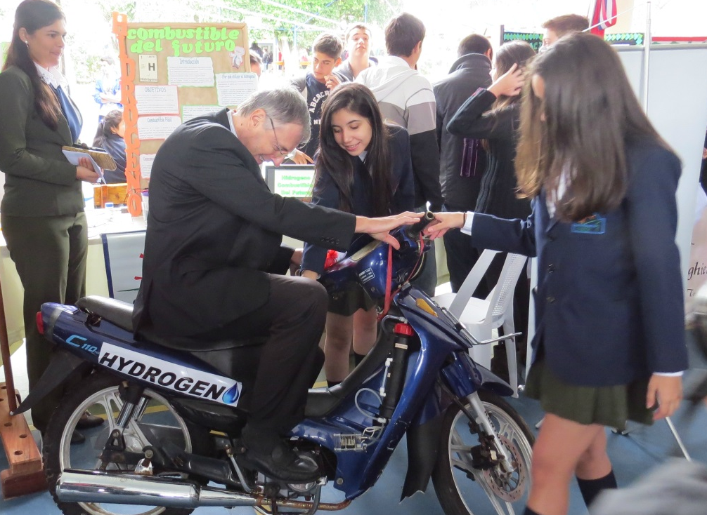
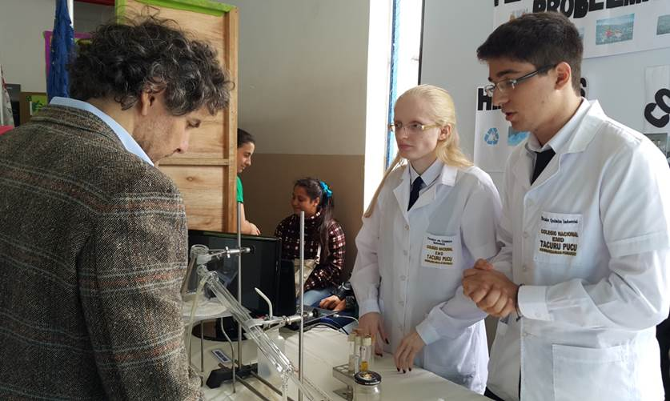
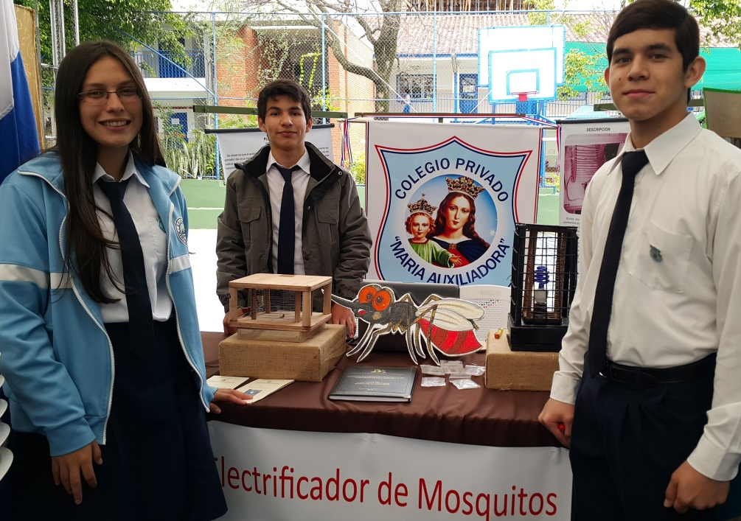
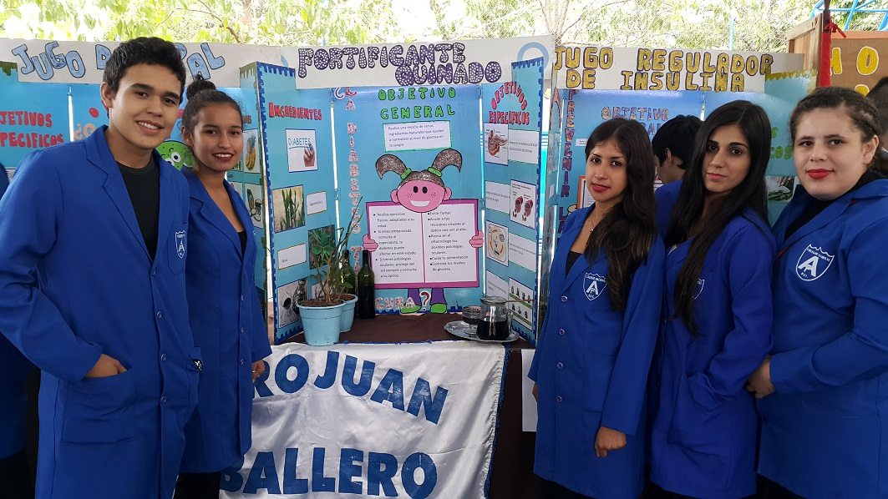
PREMIO JUVENIL DE CIENCIAS
Pierre et Marie Curie
EXPOSICIÓN XII DE LA FERIA JUVENIL DE CIENCIAS
proyectos presentados
2015
37

Slide 28
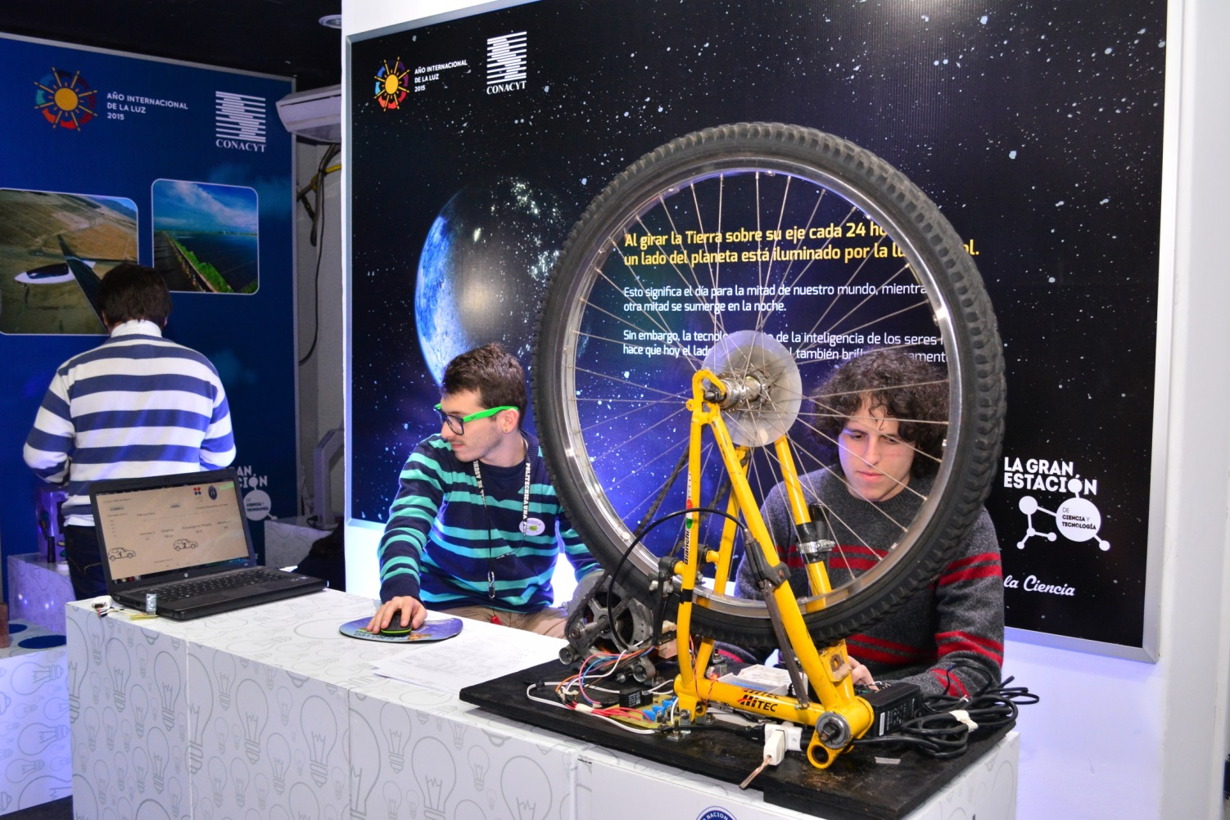
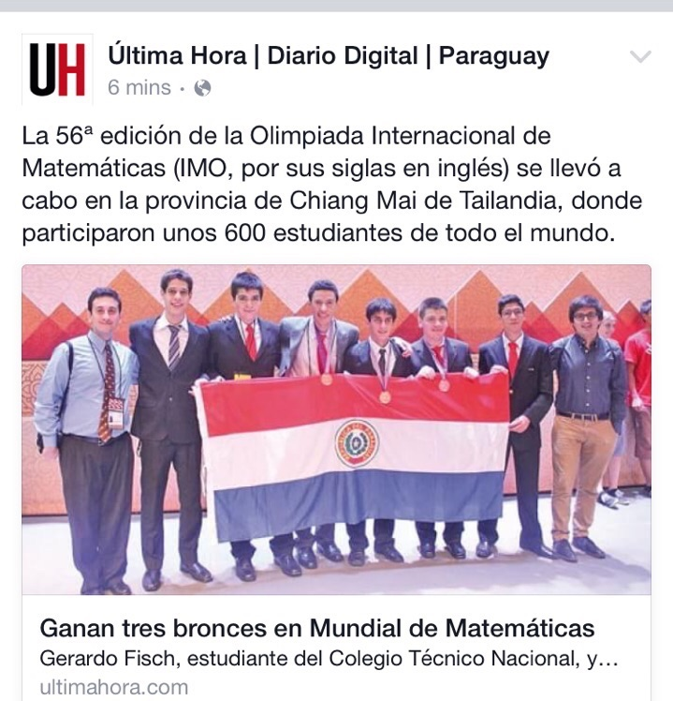
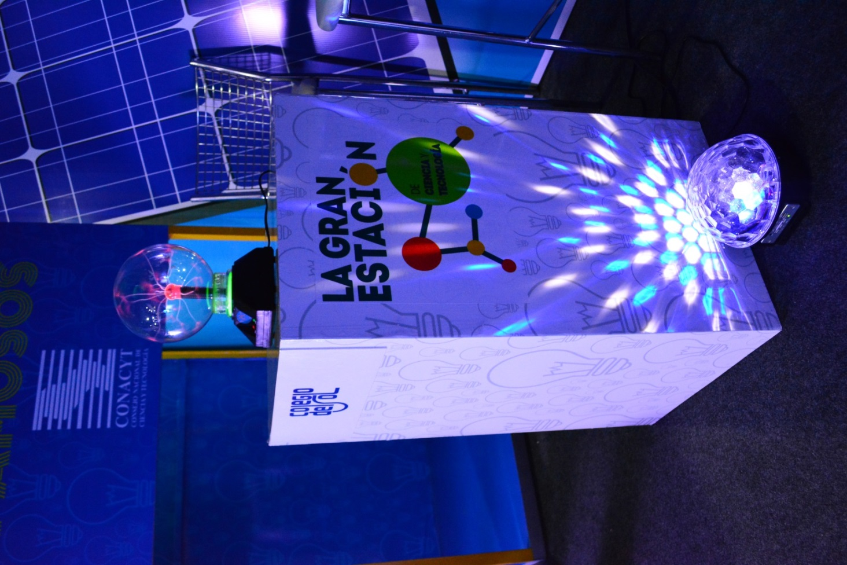
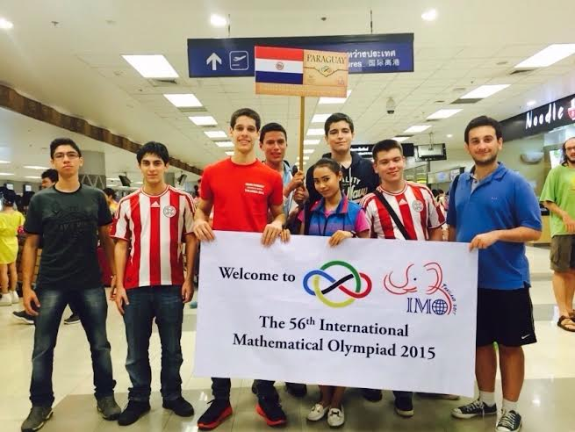
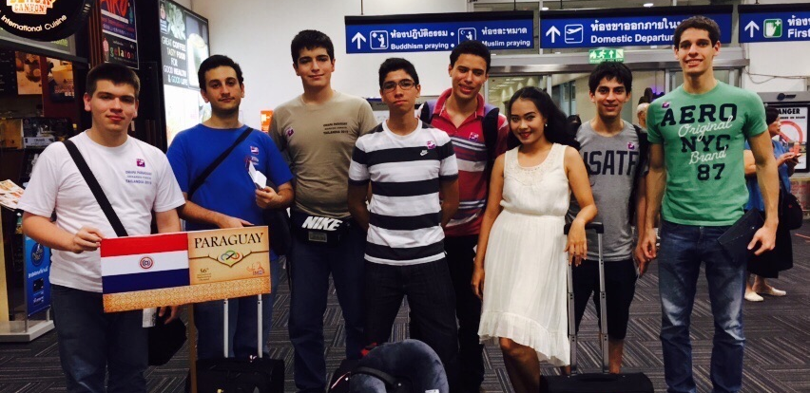
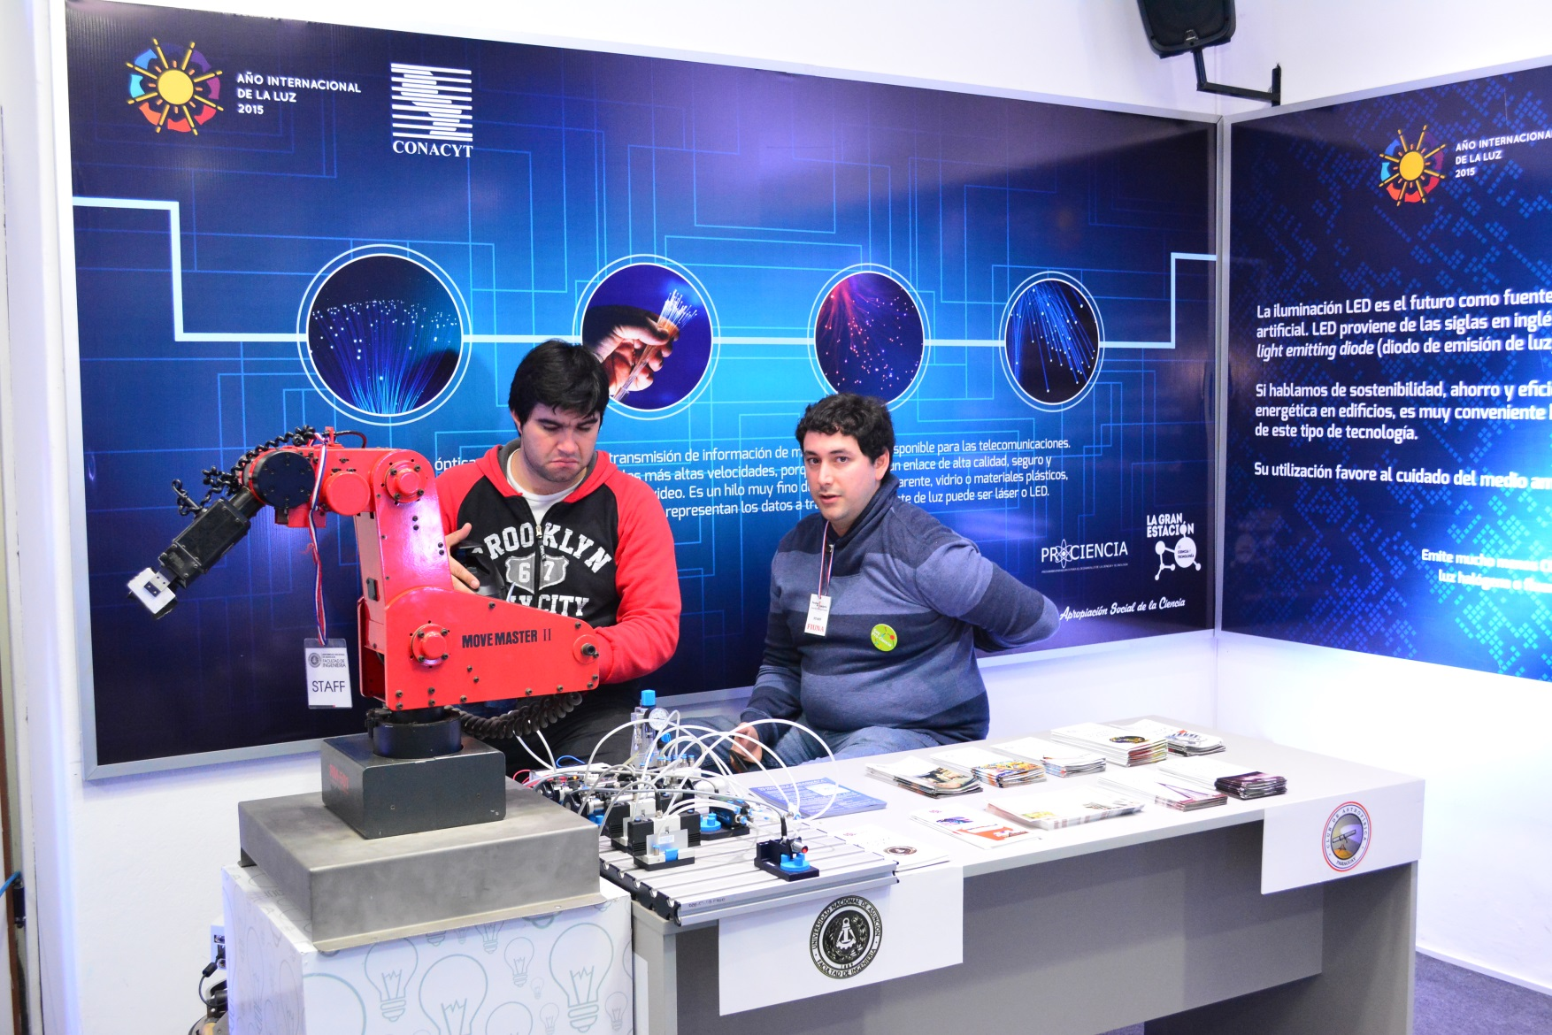
Apoyo a olimpiadas
y ferias nacionales
e internacionales de
Matemática, Física,
Astronomía y
Astronaútica.
Organización Multidisciplinaria de apoyo a Profesores y Alumnos

Slide 29
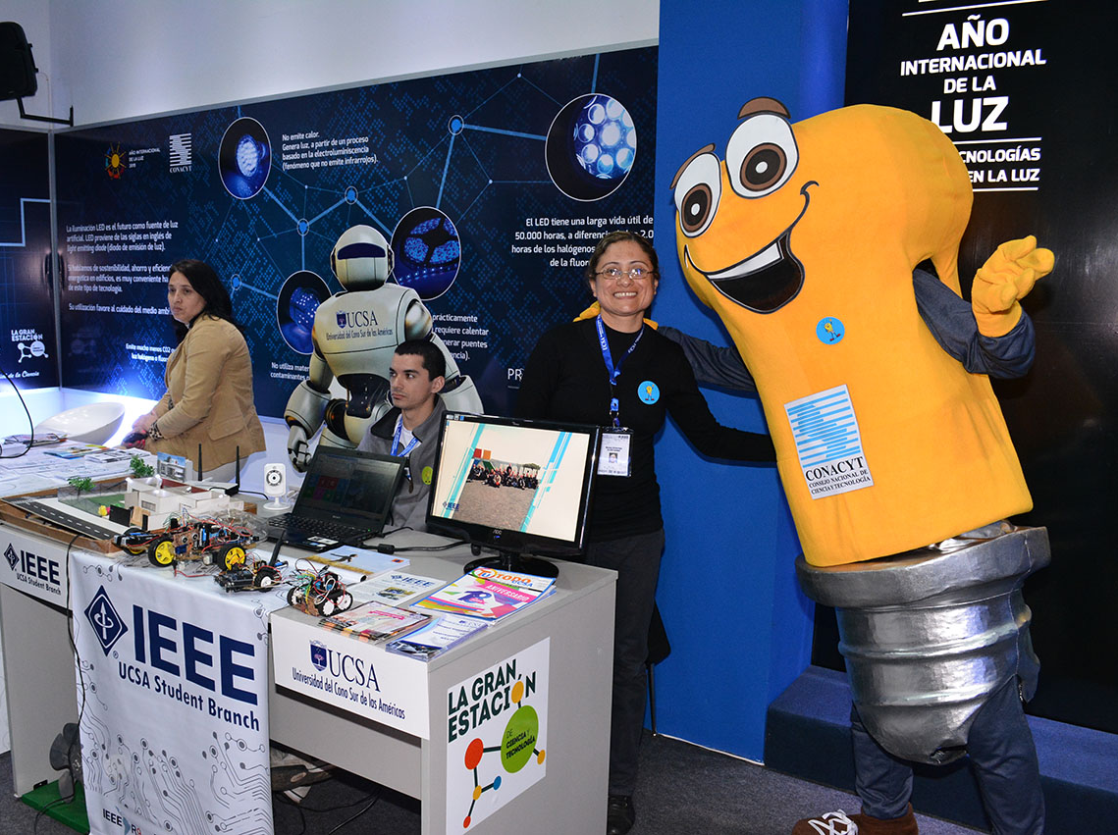

Slide 30
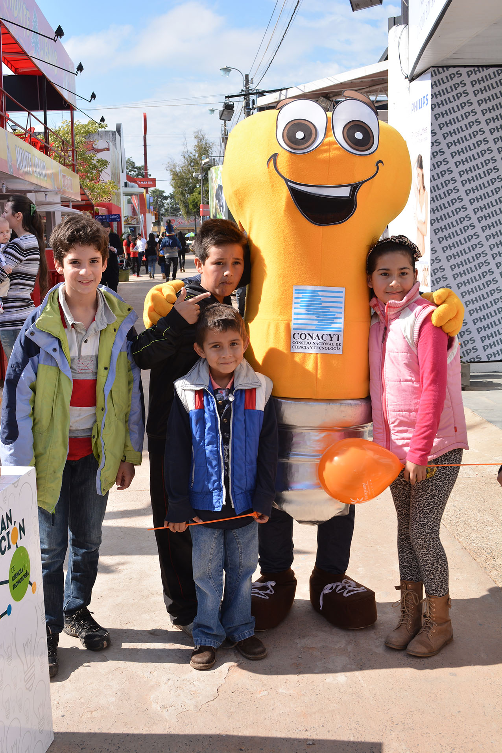
CREAMOS
un lugar…
INTERACTIVO,
divertido, ☺
AMPLIO,
lleno de luz y emociones!
Para incentivar a los más jóvenes a
acercarse a la CIENCIA y a disfrutarla!
Con 17 organizaciones que trabajan en divulgación de CyT en Paraguay.
LA GRAN ESTACIÓN DE CIENCIA Y TECNOLOGÍA.
ESTRATEGIA
DE AMBIENTACIÓN

Slide 31
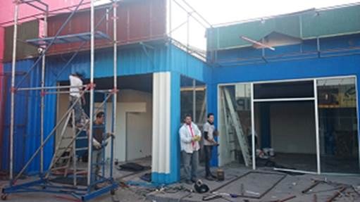
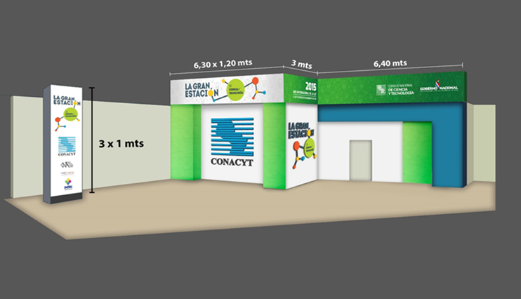
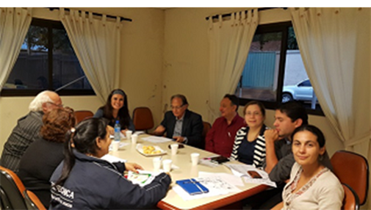
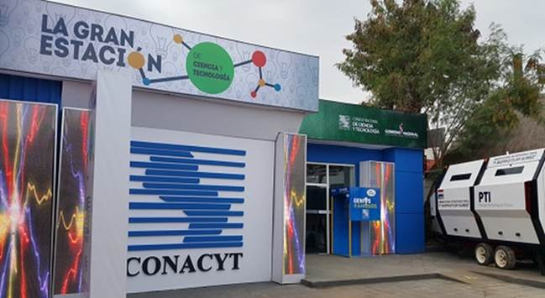
Evaluación del local seleccionado
Diseño del proyecto
1ª
vez
ESTRATEGIA DE DISEÑO
Y ARTICULACIÓN
Reuniones preparatorias.
Stand terminado

Slide 32
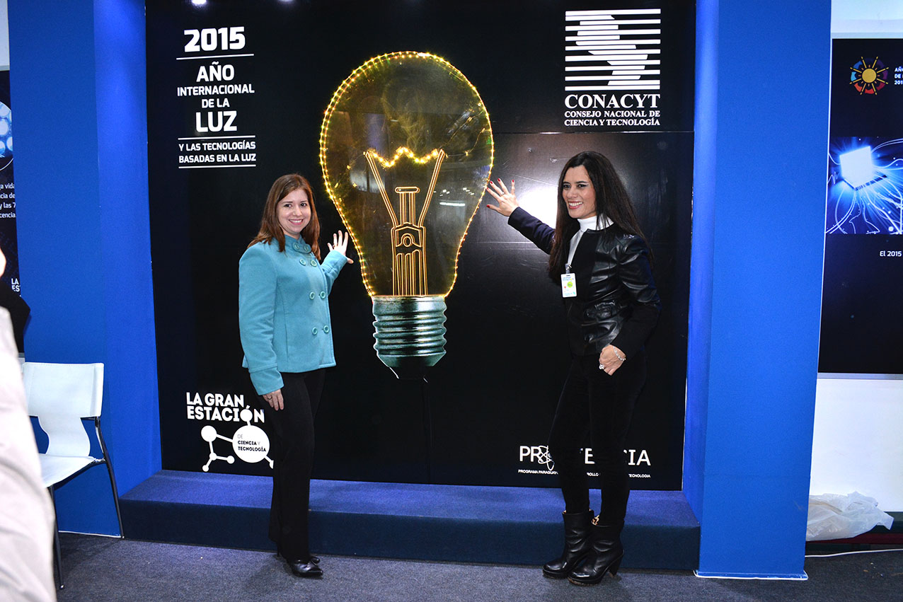
ESTRATEGIA DE COMUNIC. VISUAL
2015 Año Internacional de la Luz

Slide 33
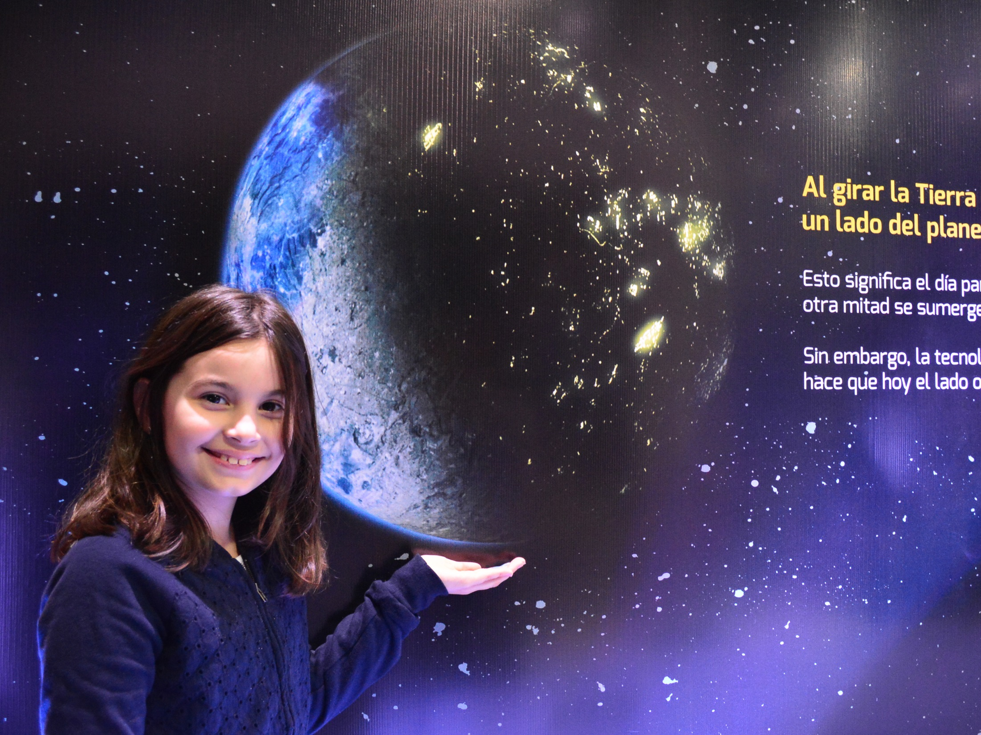
En un ambiente
temático

Slide 34
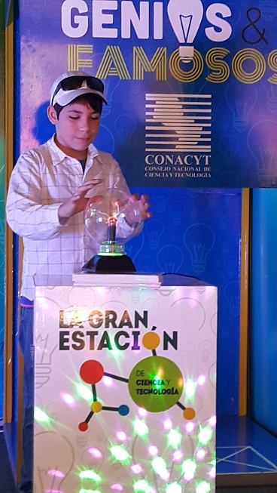
Lúdico

Slide 35
Futurista

Slide 36
CON GENIOS
de la historia listos
para una “Selfie”
Einstein
Los Curie
Newton
Galileo
Franklin
Edison
ESTRATEGIA
DE AMBIENTACIÓN

Slide 37
Algunos números de la participación en la Expo 2015
PRIMERA | Participación en la EXPO 2015
10 | Proveedores de bienes y servicios
13 | Eventos programados
15 | Días de feria
18 | Organizaciones que articular
+200 | Expositores entre rotativos y permanentes
+500 | Invitados especiales
+ 1.000 | Menciones en redes sociales
+ 10.000 | Materiales de promoción de Cyt entregados
+ 12.500 | Visitantes que pasaron por el Stand.
PREMIO | De la organización, por su apuesta a la Innovación tecnológica

Slide 38
Premio al Stand de CONACYT

Slide 39
Acciones de Iniciación y Apropiación Social de la Ciencia y Tecnología
Comunicación

Slide 40
Diarios

Slide 41
Televisión
Periodismo Científico
EXPO 2015

Slide 42
Redes Sociales

Slide 43
Estrategia de globalización
Organización |  |  | Logros | Objetivo
Red de Popularización de la Ciencia y la Tecnología de América Latina y el Caribe | Red POP-UNESCO |  | Afiliación a partir de Octubre de 2015
Red de Ciencia y Tecnología del Espacio | RedCyTE |  |  | Internacionalización del Premio de Periodismo Científico

Slide 44
Concurso de Periodismo Científico
TEMA DEL AÑO
“La luz, su alcance e impacto en la vida humana”
Rubro | Categoría | Autor | Medio | Título | Resumen
ESCRITA | Profesional | Jessica Barreto | Diario La Nación | La Luz que da vida | Uso de diodos emisores de luz (LED) en los cultivos.
 | Juvenil | Johana Poletti | Inédito | Energía Solar en Paraguay | Potencialidades del uso de energía solar.
FOTOGRAFÍA | Única | Jorge Mendoza | Inédito | Cultivo hidropónico | Instantánea de uso de luces LED en la horticultura.

Slide 45
Gracias
Muchas
por su
tiempo

